Slide 1
Wikipedia人的資源マイニング
ソフトウェア開発コース 矢吹研究室 1142066 曽我勇貴
背景
Wikipedia
Wikipediaマイニング
有用な情報
Wikipedia人的資源マイニング
WikipediaにおけるPM？
更新する人々
目的
Wikipediaを一つのプロジェクトとみなし，そこで人的資源がどのように活用されているかを調査する．
この調査によって，オープンな共同作業プロジェクトにおける，人的資源マネジメントのあり方についての知見を得たい．
研究方法
Wikipediaの作業履歴データを取得する技術を習得する．
Wikipediaの作業履歴データを解析し，Wikipediaでどのように人的資源が活用されているかを明らかにする．
オープンな共同作業プロジェクトにおける人的資源マネジメントのあり方を提案する．

Slide 2
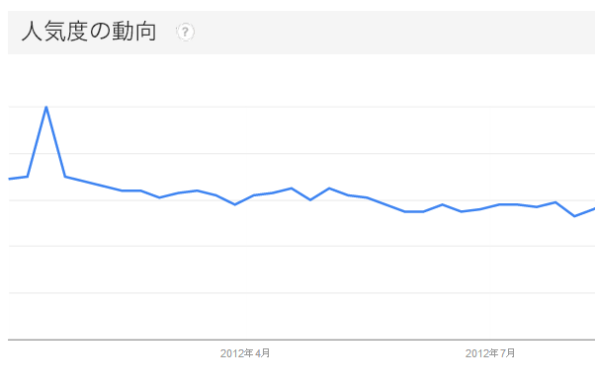
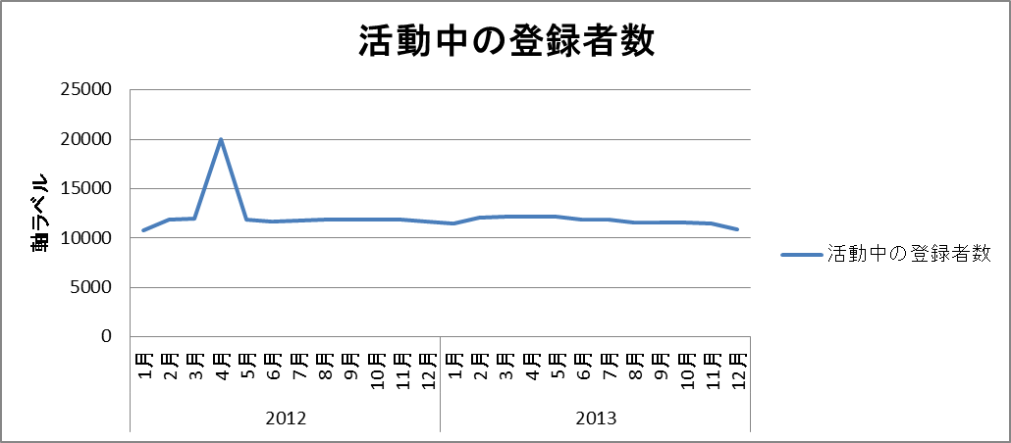
PMとの関連性
人的資源マネジメント
コミュニケーション・マネジメント
多くの人々に使われており，参加者が多く集まる
URLやリンクなどを使って表現の意味などを共通した理解を持てる
研究の現状
Wikipediaマイニングを調査し，WikipediaをWebマイニングしたものであり，Webコーパスとして有益な情報を抽出する手法．
Wikipediaの参加者(日本国内)について調査した．
Wikipediaの参加者の数値が急に変わったことについて，Google Trendで調査したところ，同じような傾向が見られ，SOPA法案への抗議のためのものだと考察した．
今後の計画
・Wikipediaの全データをダウンロードしたものを，APIで解析．
・Wikipediaのコミット回数のヒストグラムを描き，どのような傾向がみられるか調査する．

